Slide 1
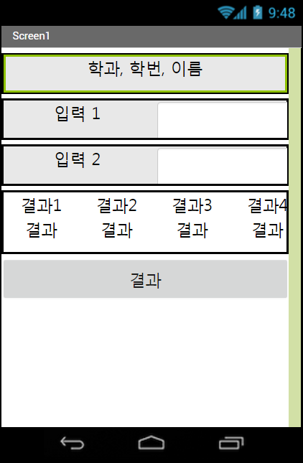
논리 블록
논리 블록 실습

